Slide 1
MAGAZIN ONLINE DE PARFUMURI TOM FORD
Client: Tom Ford
Executant: TechWave Solutions

Slide 2
Cuprins
Istoricul dezvoltării aplicației
1
Prezentarea generală a proiectului
2
Etapele proiectului
3
Personalul implicat
4
Management
Managementul comunicării cu clientul, riscului, resurselor, activităților, calității
5
Diagrama Gantt
Finalizarea proiectului

Slide 3
Prezentarea generală a proiectului
Compania
În acest proiect compania TechWave Solution, în calitatea de executant principal, are drept obiectiv realizarea unui site web, reprezenând un magazin online de parfumuri pentru firma Tom Ford.
Obiectivul 2.
Sa permită clienților căutarea/filtrarea ușoară a produselor.
Obiectivele proiectului
Obiectivul 3
Obiectivul principal al acestei colaborări este de a crea un site funcțional, capabil să îndeplinească toate cerințele clientului nostru.
Să le permită clienților efectuarea ușoară de adăugare în coș, dar și metode diferite de plată.
Obiectivul 1.
Obiectivul 4.
Să prezinte și să promoveze parfumurile realizate de client
Optimizare SEO pentru imbunatatirea vizibilitatii in motoarele de cautare

Slide 4
Etapele Proiectului
Durata proiectului nostru este de 7 luni, în intervalul acesta vor fi incluse toate etapele necesare implementării și finalizării cu succes a proiectului
Step 1
Step 2
Durata inițială a proiectului a fost de 12 luni.
S-a realizat un Project Change Request, unde durata a fost redusă la 7 luni.
Step 4
Step 3
Data de început- 1 Ianuarie 2024
Data de sfârșit- 31 Iulie 2024

Slide 5
Etapele Proiectului
Activitati proiect
Activități Manager de Proiect
Activități Angajati Functii Diferite
Activități Programatori
Task-uri de Dezvoltare
Activități pentru Testare
Activități pe Infrastructura IT
Activități de Date și Analiza
Activități Programatori Seniori
Deplasări

Slide 6
Personal implicat
Programatori
Infrastructura IT
Date și Analiză
Marco Rossi
Alessandro Moretti
Mike Ross
Gheorghe Stefan
Carter Jack
Gabriel Marinescu
Alexandru Stan
Ana Mihai
Arhitect Software
Ioana Petrescu
Vasile Georgescu
Cristina Popa
Tester
Project Manager
Sofia Bianchi
Giulia Ferrari
Parteni Elena

Slide 7
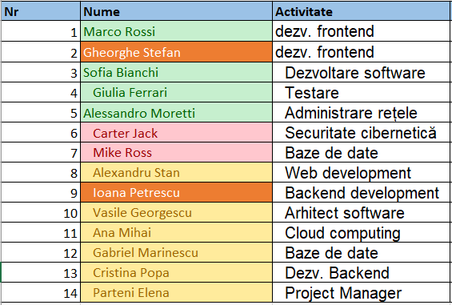
Personalul Implicat
În figura alăturată avem activitatea descrisă în detaliu pentru fiecare persoană în parte. Figurara este reprezentată în Excel

Slide 8
Managementul comunicării cu clientul
70%
30%
Prima întâlnire cu beneficiarul
Restul întâlnirilor cu beneficiarul
În timpul realizării proiectului client a fost informat pas cu pas despre progresul realizat.
S-a avut loc o ultimă etapă de discuții și prezentări ale materialului realizat, unde a avut loc și instruirea personalului benificiarului nostru.
Pe toată durata proiectului s- a păstrat o relație strânsă cu beneficiarul, iar comunicarea fiind un continuă și interactivă. S-a luat parte la o primă ședință unde s-au discutat toate aspectele inițierii proiectului.

Slide 9
Managementul Riscului
Managementul riscului este procesul de identificare a vulnerabilităților pe care resursele informatice, folosite de executant, le prezintă și de a decide care sunt măsurile ce trebuie luate pentru a reduce riscul la un nivel acceptabil
Identificarea Riscurilor | În această etapă trebuie să realizăm ce riscuri pot apărea pe parcursul proiectului.
Evaluarea Riscurilor | Fiecare risc identificat trebuie evaluat în funcție de probabilitatea de apariție și impactul potențial asupra proiectului
Strategii de Gestionare a Riscurilor | Evitarea riscurilor, Transferul riscurilor, Atenuarea riscurilor, Acceptarea riscurilor
Plan de Contingență | Pentru riscurile care nu pot fi evitate sau atenuate, este esențial să existe un plan de contingență. Acțiuni imediate, Responsabilități, Resurse necesare
Monitorizare și Revizuirea Riscurilor | Pe parcursul desfășurării proiectului, riscurile trebuie monitorizate continuu, iar evaluările periodice trebuie efectuate pentru a actualiza planurile de gestionare

Slide 10
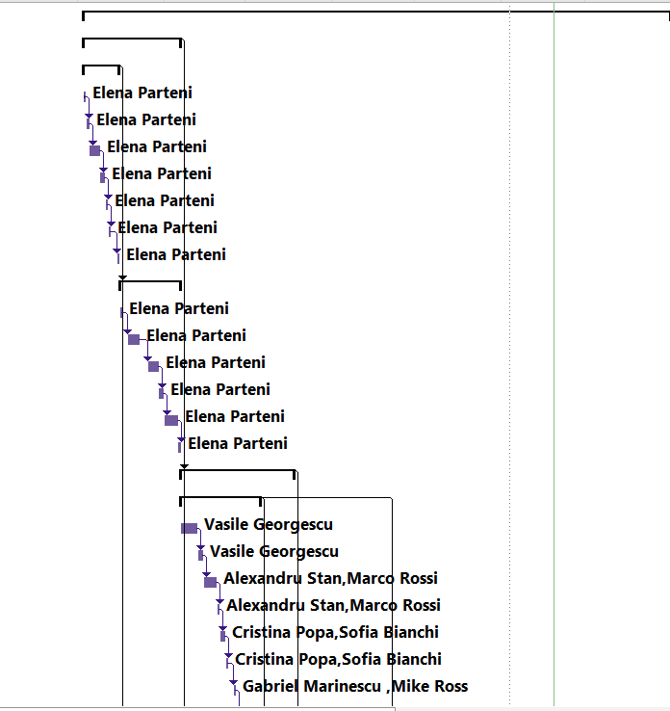
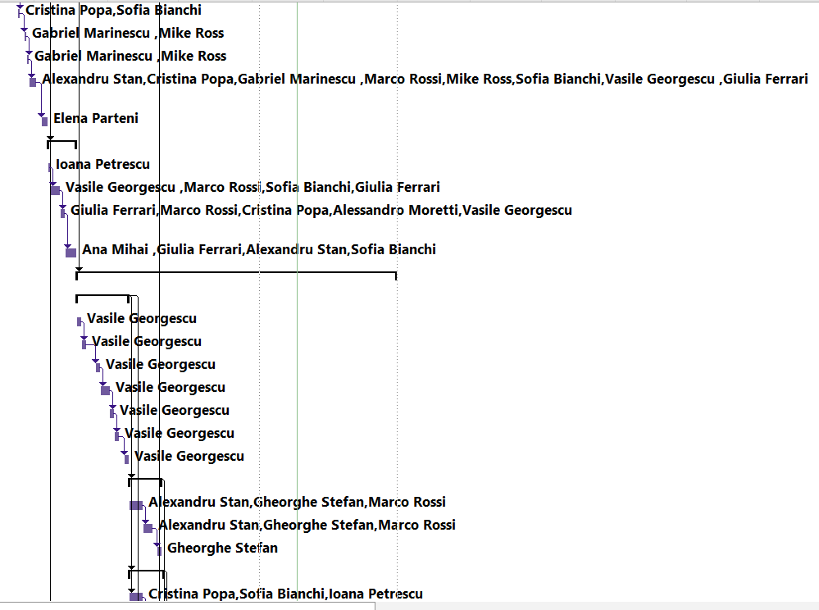
Managementul activităților

Slide 11
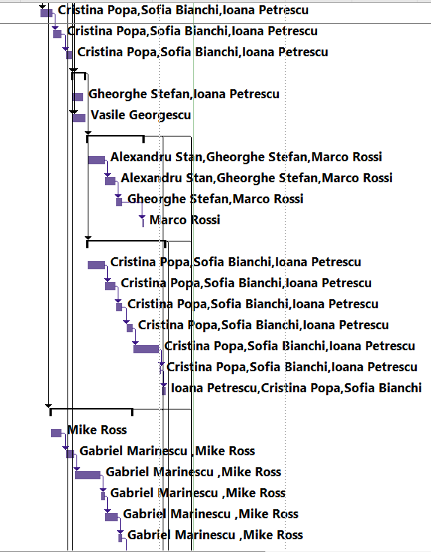
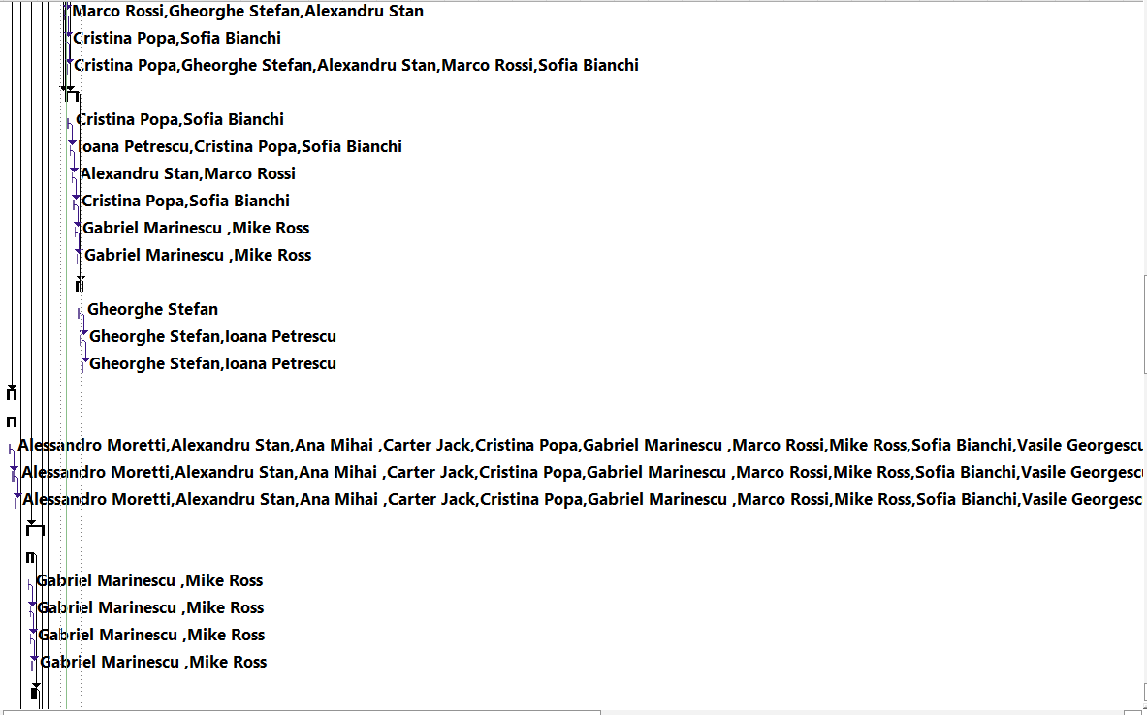
Managementul Activităților

Slide 12
Managementul Calității
Asigurarea calității
Îmbunătățirea calității
Planificarea calității
Planificarea calității este esențială pentru a asigura îndeplinirea cerințelor și așteptărilor clientului. |  | Asigurarea calității verifică dacă produsul final respectă standardele planificate. |  | Îmbunătățirea calității este un proces continuu.
Acest proces stabilește standardele de calitate necesare. |  | Aceasta include revizuiri, teste și audituri |  | Se desfășoară pe tot parcursul proiectului și după lansare.
Se definesc metodele care vor fi utilizate. |  | Cerințele descriu caracteristicile aplicației. |  | Scopul este de a implementa schimbări.
De asemenea, se stabilesc procedurile pentru atingerea acestor standarde. |  | Ele ghidează dezvoltarea și verificarea produsului. |  | Acestea îmbunătățesc performanța, fiabilitatea și utilizabilitatea site-ului.

Slide 13
Finalizarea Proiectului
ph
Testare Finală și Verificari
Revizuire și Acceptarea Finală
Formarea Personalului
Lansarea Oficială
Echipa de proiect va efectua o serie de teste finale
După finalizarea testelor, proiectul a fost prezentat clientului pentru revizuire și acceptare finală
Personalul responsabil a fost instruit în utilizarea platformei de gestionare
Odată ce toate verificările finale au fost efectuate și aprobarea clientului a fost obținută, site-ul web magazin online de parfumuri Tom Ford a fost lansat oficial.
Monitorizare Post-lansare
Documentația și Predarea
Evaluarea Proiectului
După lansare, echipa de proiect a continuat să monitorizeze performanța site-ului
Toată documentația relevantă, inclusiv ghiduri de utilizare, documentație tehnică și proceduri de mentenanță, a fost predată clientului
În final, a fost efectuată o evaluare detaliată a proiectului pentru a analiza succesele și provocările întâmpinate pe parcurs.

